Slide 1
Energie & Vastgoed
In de Milieuthermometer Zorg
1 juli 2021
Milieuplatform Zorgsector
info@milieuplatformzorg.nl

Slide 2
Nieuwe eisen Milieuthermometer
Sectoranalyse Routekaarten
De routekaart in de praktijk: zorginstelling SGL

Slide 3
Energie & CO2 zijn ‘hot-item’
Grote rol in nieuwe versie
Speerpunt 1 – Landelijke Green Deal Zorg
Concrete stappen gezet
Circulair bouwen nog lastig
Notes:
Revalidatie

Slide 4
Verbetermethode PDCA
PLAN
DO
CHECK
ACT
Beleid, LTHP, Routekaart, MJOP, jaarbegroting
Uitvoering van maatregelen
Gebouwbeheer en Energiemonitoring
Bijsturen inregeling en maatregelen
Notes:
Revalidatie

Slide 5
Oude indeling
Management
Energie
Water
Afvalwater
Bodem
Lucht
Afval
Hinder
Gevaarlijke stoffen
Voeding
Reiniging
Vervoer
Inkoop
Vastgoed
Groenbeheer
Textiel
Innovatie
Notes:
Revalidatie

Slide 6
Oude indeling
Management
Energie
Water
Afvalwater
Bodem
Lucht
Afval
Hinder
Gevaarlijke stoffen
Voeding
Reiniging
Vervoer
Inkoop
Vastgoed
Groenbeheer
Textiel
Innovatie
Nieuwe indeling
Management
Energie
Water Afvalwater
Bodem & Gevaarlijke stoffen
Lucht
Afval Hinder Gevaarlijke stoffen
Voeding
Reiniging
Vervoer
Inkoop
Vastgoed
Groenbeheer
Healing Environment
Groene Medici Textiel
Innovatie
Notes:
Revalidatie

Slide 7
Oude indeling
Management
Energie
Water
Afvalwater
Bodem
Lucht
Afval
Hinder
Gevaarlijke stoffen
Voeding
Reiniging
Vervoer
Inkoop
Vastgoed
Groenbeheer
Textiel
Innovatie
Nieuwe indeling
Management
Energie
Water Afvalwater
Bodem & Gevaarlijke stoffen
Lucht
Afval Hinder Gevaarlijke stoffen
Voeding
Reiniging
Vervoer
Inkoop
Vastgoed
Groenbeheer
Healing Environment
Groene Medici Textiel
Innovatie
Notes:
Revalidatie

Slide 8
Harmonisering ‘PLAN’
Milieumanagement
1.3 - De routekaart CO2 reductie
1.5 – Duurzaam vastgoedbeleid
1.8 - Energiebesparingsplan
Energie
2.1 - Overzicht vastgoed
2.2 - Erkende maatregelen.
11. Vastgoed
11.1 Portefeuilleroutekaart Vastgoed
11.4 Duurzame bouwmaterialen
11.5 Duurzaam bouwproces
Notes:
Revalidatie

Slide 9
Harmonisering ‘PLAN’
Milieumanagement
1.3 - De routekaart CO2 reductie
1.5 – Duurzaam vastgoedbeleid
1.8 - Energiebesparingsplan
Energie
2.1 - Overzicht vastgoed
2.2 - Erkende maatregelen.
11. Vastgoed
11.1 Portefeuilleroutekaart Vastgoed
Apart: Borging in het LTOP/MJOP
11.4 Duurzame bouwmaterialen
11.5 Duurzaam bouwproces
Notes:
Revalidatie

Slide 10
11. Vastgoed
11.1 Portefeuilleroutekaart Vastgoed
Apart: Borging in het LTOP/MJOP
11.4 Duurzame bouwmaterialen
11.5 Duurzaam bouwproces
De kern:
Plan tot 2030 en doorkijk 2050
Inzicht in al het vastgoed
Inzicht energieverbruiken en CO2-emissie
Inzicht in maatregelen
Wettelijk erkende maatregelen
Natuurlijke vervangmoment
Notes:
Revalidatie

Slide 11
11. Vastgoed
11.1 Portefeuilleroutekaart Vastgoed
Apart: Borging in het LTOP/MJOP
11.4 Duurzame bouwmaterialen
11.5 Duurzaam bouwproces
Geeft invulling aan:
Klimaatakkoord
Afspraken zorgbranches
EED-plicht
Erkende maatregelen Activiteitenbesluit/BAL
Notes:
Revalidatie

Slide 12
11. Vastgoed
11.1 Portefeuilleroutekaart Vastgoed
Apart: Borging in het LTOP/MJOP
11.4 Duurzame bouwmaterialen
11.5 Duurzaam bouwproces
Hoe voldoe je aan eis?:
CARE:
Lees Handleiding Care EVZ
Maak: CO2-reductietool (of andere tool)
Maak: Bestuursoplegger
CURE:
Lees: Handleiding Cure (toelichting) EVZ
Maak: Invulformat Routekaart Cure
Inleveren t.b.v.
Sectoranalyse = 1 juli
Notes:
Revalidatie

Slide 13
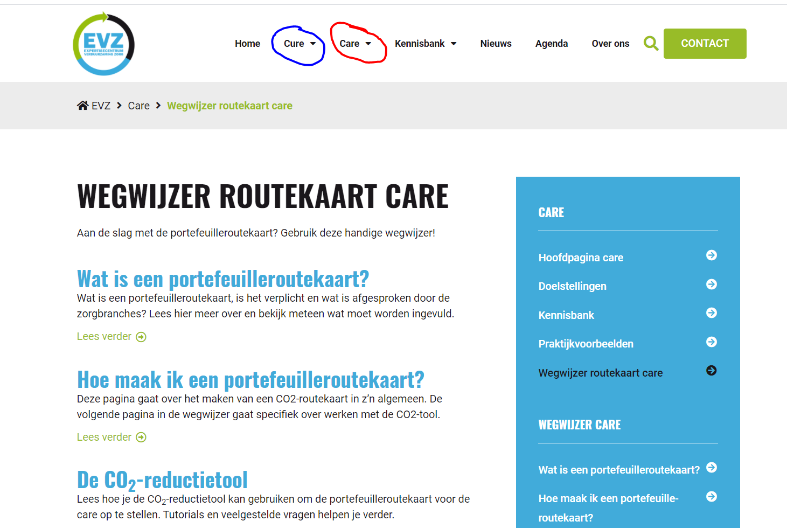
Notes:
Revalidatie

Slide 14
11. Vastgoed
11.1 Portefeuilleroutekaart Vastgoed
Apart: Borging in het LTOP/MJOP
11.4 Duurzame bouwmaterialen
11.5 Duurzaam bouwproces
Notes:
Revalidatie

Slide 15
11. Vastgoed
11.1 Portefeuilleroutekaart Vastgoed
Apart: Borging in het LTOP/MJOP
11.4 Duurzame bouwmaterialen
11.5 Duurzaam bouwproces
Notes:
Revalidatie

Slide 16
11. Vastgoed
11.1 Portefeuilleroutekaart Vastgoed
Apart: Borging in het LTOP/MJOP
11.4 Duurzame bouwmaterialen
Toepassen van MPG-berekening voor score van duurzaamheid materialen
Invulling: diverse rekentools
11.5 Duurzaam bouwproces
Beleid doelstellingen nieuw/verbouw: Energie, milieuprestatie, bouwproces
Invulling: BREEAM of GPR
Extra:
Alle niveaus
Verplicht:
Notes:
Revalidatie

Slide 17
Milieumanagement
Verplaatsing 3 eisen
Verder geen wijzigingen
Notes:
Revalidatie

Slide 18
2. Energie
Verplaatsing 2 eisen
Uitbreiding eis Energiebeheer en registratie (voorheen 2.3)
Niet alleen installeren van GBS/EBS (erkende maatregel), maar ook jaarlijkse analyse met verklaring van afwijkingen. PDCA
Uitbreiding eis EPBD (voorheen 2.4)
Niet alleen koeling, maar ook verwarming valt hier nu onder. Definitief op ‘systeem-niveau’, m.a.w. split unit airco’s niet bij elkaar optellen.
Duurzame elektriciteit inkoop is extra geworden
Notes:
Revalidatie

